Slide 1


2 paskaita. Masyvai, ciklai
1 LYGIS
2023
Aurimas Aleksandras Nausėdas
Notes:
Ir dabar mes ziuresime 2 Python paskaita apie masyvus kas yra arrays ir ciklus kas yra cycles ir siandien ()

Slide 2
2 paskaita. Masyvai, ciklai
Šiandien išmoksite
01
Kas yra masyvas ir ciklas
04
Formuoti veiksmus cikluose
02
Apie duomenų tipą – sąrašas (list)
03
Apie duomenų tipą – žodynas (dict)
Notes:
Apziuresime kas yra masyvas ir ciklas, po to azvelgsime duomenu tipus tokius kai sarasus ir zodynus bei suformuosime veiksmus cikluose, o pradekim nuo ()

Slide 3
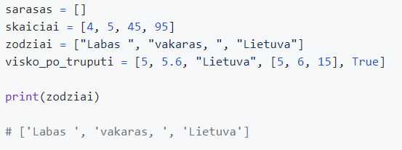
2 paskaita. Masyvai, ciklai
Sąrašai (List)
1
Notes:
Sveiki visi, sveiki pradedantieji Python programuotojai! Šiandien mes kalbėsime apie vieną iš labai svarbių Python duomenų tipų - sąrašus. Sąrašai yra labai lankstūs ir galingi įrankiai, kuriuos galime naudoti įvairiais būdais programuojant Python.
Sąrašas yra duomenų struktūra, kurioje galime saugoti daugybę elementų. Kiekvienas elementas gali būti bet kokio tipo - skaičius, tekstas, kitas sąrašas, ir taip toliau.
Kurkime sąrašą Python. Tai labai paprasta. Tarkime, turime tuščią sąrašą:
sarasas = []
Čia "sarasas" yra kintamasis, kuriam priskiriame tuščią sąrašą. Dabar "sarasas" yra tuščias, bet mes galime pridėti elementų.
Dabar pabandykime sukurti sąrašą su keletu elementų. Pavyzdžiui:
skaiciai = [4, 5, 45, 95]
Šiame sąraše yra keturi skaičiai. Python sąrašus skaito nuo nulio, tai reiškia, kad pirmojo elemento indeksas yra 0, antrojo - 1, ir taip toliau.
Mes taip pat galime sukurti sąrašą su tekstais:
zodziai = ["Labas ", "vakaras, ", "Lietuva"]
r, žinoma, mes galime sukurti sąrašą, kuriame yra įvairių tipų elementai:
visko_po_truputi = [5, 5.6, "Lietuva", [5, 6, 15], True]
Šiame sąraše yra skaičius, realusis skaičius, tekstas, kitas sąrašas ir logiškas kintamasis.
Kaip mes galime pasiekti šiuos elementus? Labai paprasta. Mes tiesiog rašome sąrašo vardą ir elemento indeksą skliaustuose. Pavyzdžiui, jei norime gauti pirmąjį "zodziai" sąrašo elementą, mes rašome:
print(zodziai[0])
Tai atspausdins "Labas ", nes tai yra pirmasis "zodziai" sąrašo elementas o jei visus zodzius norime gauti tada rasome
print(zodziai)
kas parodyta kaireje komentare
Bet kuriuo atveju tai yra labai trumpas įvadas apie Python sąrašus. Sąrašai yra labai galingi ir lankstūs, ir jūs naudosite juos dažnai, programuodami Python. Aš tikiuosi, kad ši informacija bus naudinga jums. Jei turite klausimų, nesdrokite juos užduoti. Mes čia esame, kad jums padėtume mokytis ir augti kaip programuotojai. ()

Slide 4
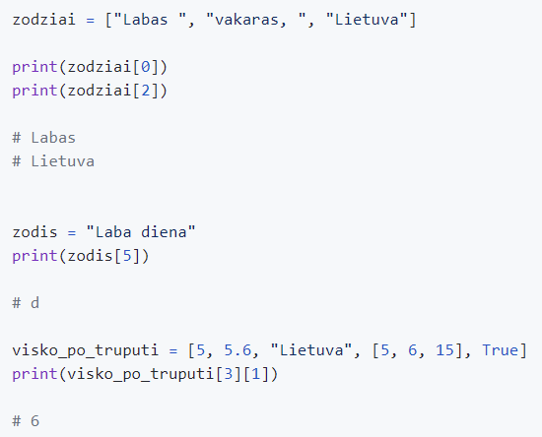
2 paskaita. Masyvai, ciklai
Kaip pasiekti atskirus sąrašo įrašus
2
Notes:
Ir tęskime mūsų kelionę po Python sąrašus!
Mes jau žinome, kad sąrašas yra duomenų struktūra, kuri leidžia mums saugoti daugybę elementų. Tačiau kaip mes pasiekiam ir manipuliuojam šiais elementais?
Tarkime, turime sąrašą pavadinimu "zodziai":
zodziai = ["Labas ", "vakaras, ", "Lietuva"]
Mes galime pasiekti bet kurį sąrašo elementą, naudodami jo indeksą. Indeksas yra skaičius, kuris nurodo, kurioje vietoje yra elementas sąraše. Python, kaip ir dauguma programavimo kalbų, pradeda skaičiuoti nuo nulio. Tai reiškia, kad pirmasis elementas yra indekse 0, antrasis - indekse 1, ir taip toliau.
Jei norime atspausdinti pirmąjį "zodziai" sąrašo elementą, rašome:
print(zodziai[0])
Tai atspausdins "Labas ", nes tai yra pirmasis "zodziai" sąrašo elementas.
Panašiai, jei norime atspausdinti trečiąjį "zodziai" sąrašo elementą, rašome:
print(zodziai[2])
Tai atspausdins "Lietuva", nes tai yra trečiasis "zodziai" sąrašo elementas.
Įdomu tai, kad ši indeksavimo sistema taip pat veikia su tekstais. Tekstas gali būti laikomas sąrašu simbolių. Pavyzdžiui:
zodis = "Laba diena"
Čia "zodis" yra tekstas, bet mes galime pasiekti bet kurį jo simbolį, naudodami indeksą, kaip su sąrašais. Jei norime atspausdinti šeštąjį "zodis" elemento simbolį, rašome:
print(zodis[5])
Tai atspausdins "d", nes tai yra šeštasis "zodis" elemento simbolis.
Dabar pereikime prie dar sudėtingesnio sąrašo:
visko_po_truputi = [5, 5.6, "Lietuva", [5, 6, 15], True]
Šiame sąraše yra kitas sąrašas. Mes galime pasiekti jo elementus naudodami dvi skliaustų poras. Pirmoji pora nurodo išorinio sąrašo elementą, o antroji - vidinio sąrašo elementą. Jei norime atspausdinti antrąjį vidinio sąrašo elementą, rašome:
print(visko_po_truputi[3][1])
Tai atspausdins "6", nes tai yra antrasis elementas vidiniame sąraše, kuris yra ketvirtasis elementas išoriniame sąraše.
Tai yra pagrindinės idėjos, susijusios su sąrašų indeksavimu Python. Šis principas yra labai svarbus ir dažnai naudojamas praktikoje. Mes tęsime darbą su sąrašais ir kitomis duomenų struktūromis mūsų būsimose paskaitose.
Atsiminkite, kad sąrašai yra viena iš pagrindinių duomenų struktūrų programavime, todėl svarbu juos gerai suprasti. Ir kartoju nes tai labai svarbu tai jei kils klausimų, nesidrovėkite klausti bet kada paskaitos metu. ()

Slide 5
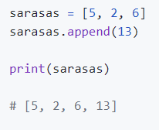
2 paskaita. Masyvai, ciklai
Kaip į sąrašą pridėti duomenų
3
Notes:
Sąrašai taip pat yra labai lankstūs Python duomenų tipai. Vienas iš jų privalumų yra tai, kad mes galime lengvai pridėti elementus prie sąrašo. Tai galima padaryti naudojant metodą append.
Tarkime, turime sąrašą pavadinimu "sarasas":
sarasas = [5, 2, 6]
Šiame sąraše yra trys elementai. Bet ką darytume, jei norėtume pridėti dar vieną elementą prie šio sąrašo?
Mes galime naudoti append metodą. Šis metodas prideda elementą prie sąrašo gale. Taigi, jei norime pridėti skaičių 13 prie mūsų sąrašo, turėtume parašyti:
sarasas.append(13)
Dabar, jei atspausdinsime mūsų sąrašą, matysime, kad jis išaugo:
print(sarasas)
Tai atspausdins [5, 2, 6, 13], nes mes pridėjome 13 prie mūsų sąrašo.
Kaip matote, append metodas yra labai naudingas, kai norime pridėti elementus prie sąrašo. Bet šis metodas prideda elementą tik sąrašo gale. Jei norime pridėti elementą kitur sąraše, turėtume naudoti kitą metodą, pavyzdžiui, insert.
O dabar ()

Slide 6
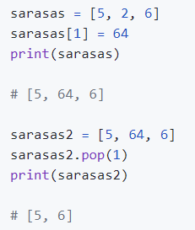
2 paskaita. Masyvai, ciklai
Kaip pakeisti ar ištrinti sąrašo įrašą
4
Notes:
Tęsdami mūsų diskusiją apie sąrašus, dabar pažvelkime, kaip galime keisti ir ištrinti sąrašo elementus.
Kaip pavyzdį vėl paimkime sąrašą "sarasas":
sarasas = [5, 2, 6]
Jeigu norime pakeisti antrąjį sąrašo elementą, tai galime padaryti tiesiogiai per jo indeksą. Pavyzdžiui, jei norime pakeisti antrąjį sąrašo elementą į 64, turėtume parašyti:
sarasas[1] = 64
Dabar, kai atspausdinsime mūsų sąrašą, matysime, kad antrasis elementas pasikeitė:
print(sarasas)
Tai atspausdins [5, 64, 6], nes mes pakeitėme antrąjį sąrašo elementą į 64.
Bet kaip dėl elemento ištrynimo iš sąrašo?
Python suteikia kelis būdus ištrinti elementus iš sąrašo, bet vienas iš paprasčiausių yra naudoti pop metodą. pop metodas ištrina elementą iš sąrašo ir grąžina jo reikšmę.
Tarkime, turime kitą sąrašą, pavadinimu "sarasas2":
sarasas2 = [5, 64, 6]
Jei norime ištrinti antrąjį "sarasas2" elementą, turėtume parašyti:
sarasas2.pop(1)
Dabar, kai atspausdinsime mūsų sąrašą, matysime, kad antrasis elementas buvo ištrintas:
print(sarasas2)
Tai atspausdins [5, 6], nes mes ištrynėme antrąjį "sarasas2" elementą.
Tai yra pagrindiniai būdai, kaip keisti ir ištrinti sąrašų elementus Python. Sąrašai yra labai lankstūs ir galingi duomenų tipai, todėl svarbu žinoti, kaip juos manipuliuoti. ()

Slide 7
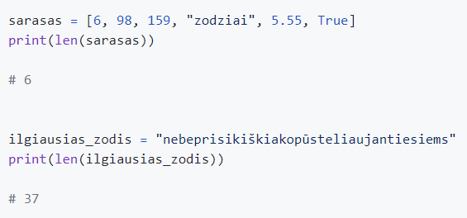
2 paskaita. Masyvai, ciklai
Kaip sužinoti sąrašo dydį
5
Notes:
Tęsdami temą apie sąrašus, norėčiau pademonstruoti, kaip galite nustatyti sąrašo dydį.
Python leidžia mums nustatyti sąrašo dydį naudojant funkciją len. len yra trumpinys nuo žodžio "length", kuris reiškia "ilgį".
Tarkime, turime tokią sąrašo struktūrą:
sarasas = [6, 98, 159, "zodziai", 5.55, True]
Šiame sąraše yra šeši elementai. Jei norime sužinoti, kiek yra elementų mūsų sąraše, galime naudoti len funkciją:
print(len(sarasas))
Tai atspausdins skaičių 6, nes mūsų sąraše yra šeši elementai.
Tačiau len funkcija nėra ribojama tik sąrašais. Ji taip pat gali būti naudojama su kitais kolekcijų tipais, pavyzdžiui, su eilutėmis. Jei norime sužinoti, kiek simbolių yra eilutėje, taip pat galime naudoti len funkciją.
Pavyzdžiui, turime tokį ilgą žodį:
ilgiausias_zodis = "nebeprisikiškiakopūsteliaujantiesiems"
Jeigu norime sužinoti, kiek simbolių yra šiame žodyje, galime parašyti:
print(len(ilgiausias_zodis))
Tai atspausdins skaičių 37, nes šiame žodyje yra 37 simboliai.
Tai yra viena iš pagrindinių funkcijų, kurią galima naudoti su sąrašais ir kitais kolekcijų tipais Python. Su len funkcija galime lengvai nustatyti, kiek elementų yra mūsų kolekcijoje. ()

Slide 8
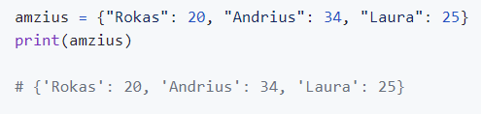
2 paskaita. Masyvai, ciklai
Žodynai (Dictionary)
6
Notes:
Tęskime mūsų Python mokymo programą ir dabar pažvelkime į kitą labai svarbų duomenų tipą - žodynus.
Žodynas Python yra kolekcija, kuri saugo duomenis kaip poras raktas-reikšmė. Kiekviena pora susideda iš rakto, kuris yra unikalus, ir reikšmės, kuri gali būti bet kokio tipo.
Pavyzdžiui, turime tokią žodynų struktūrą:
amzius = {"Rokas": 20, "Andrius": 34, "Laura": 25}
Šiame žodyne yra trys poros raktas-reikšmė. Raktais yra vardai - "Rokas", "Andrius" ir "Laura", o reikšmės yra amžiaus skaičiai - 20, 34 ir 25.
Jeigu norime atspausdinti mūsų žodyną, galime tiesiog parašyti:
print(amzius)
Tai atspausdins {'Rokas': 20, 'Andrius': 34, 'Laura': 25}, nes tai yra mūsų žodyno turinys.
Python žodynas yra labai naudingas, kai norime saugoti duomenis, kurie yra susiję su konkretaus rakto reikšme. Pavyzdžiui, žodynas gali būti naudojamas saugoti vartotojų amžių, kaip mūsų pavyzdyje, arba bet kokius kitus duomenis, kurie gali būti susieti su konkretaus rakto reikšme.
Žodynas Python - tai dar vienas labai galingas duomenų tipas, kurį galima naudoti įvairiose situacijose. Jis suteikia mums galimybę saugoti ir manipuliuoti duomenimis efektyviai ir lankstai. ()

Slide 9
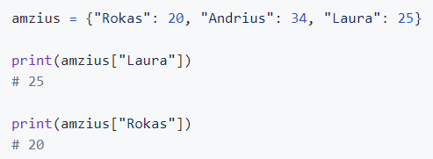
2 paskaita. Masyvai, ciklai
Kaip pasiekti konkretų žodyno įrašą
7
Notes:
Tęskime mūsų kelionę su Python žodynais. Anksčiau mes aptarėme, kaip sukurti žodyną, o dabar pažvelkime, kaip pasiekti konkretų elementą žodyne.
Kiekvienas žodyno elementas susideda iš poros raktas-reikšmė. Norėdami pasiekti konkretų elementą žodyne, mes tiesiog naudojame raktą.
Tarkime, turime tokią žodynų struktūrą:
amzius = {"Rokas": 20, "Andrius": 34, "Laura": 25}
Jei norime sužinoti, koks yra "Laura" amžius, galime tai padaryti naudodami jos vardą kaip raktą:
print(amzius["Laura"])
Tai atspausdins skaičių 25, nes "Laura" amžius yra 25.
Analogiškai, jei norime sužinoti, koks yra "Rokas" amžius, galime naudoti "Rokas" kaip raktą:
print(amzius["Rokas"])
Tai atspausdins skaičių 20, nes "Rokas" amžius yra 20.
Tai yra pagrindinis būdas, kaip pasiekti konkretų elementą žodyne Python. Tai yra labai paprasta ir lanksti sistema, kuri leidžia mums lengvai ir greitai pasiekti duomenis žodyne. ()

Slide 10
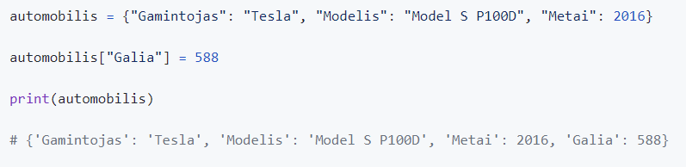
2 paskaita. Masyvai, ciklai
Kaip pridėti į žodyno įrašą
8
Notes:
Nagrinėdami Python žodynus, mes jau išmokome, kaip juose pasiekti elementus. Tačiau kaip dėl naujų elementų pridėjimo? Žinoma, Python leidžia mums tai padaryti labai lengvai.
Tarkime, turime tokią žodynų struktūrą:
automobilis = {"Gamintojas": "Tesla", "Modelis": "Model S P100D", "Metai": 2016}
Jei norime pridėti naują porą raktas-reikšmė prie mūsų žodyno, galime tai padaryti tiesiog priskirdami naują reikšmę naujam raktaui. Pavyzdžiui, jei norime pridėti "Galia" raktą su reikšme 500, galime tai padaryti taip:
automobilis["Galia"] = 500
Dabar mūsų žodynas atrodo taip kaip parodyta komenare:
{'Gamintojas': 'Tesla', 'Modelis': 'Model S P100D', 'Metai': 2016, 'Galia': 500}
Kaip matome, nauja pora raktas-reikšmė buvo sėkmingai pridėta prie mūsų žodyno. Tai dar vienas puikus žodynų Python pavyzdys, rodantis, kaip lengvai galime manipuliuoti duomenimis naudodami šį duomenų tipą. ()

Slide 11
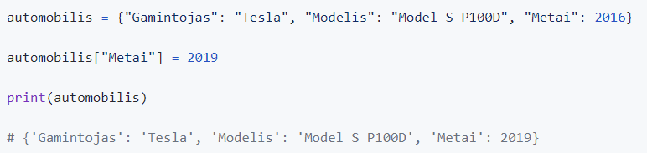
2 paskaita. Masyvai, ciklai
Kaip pakeisti žodyno įrašą
9
Notes:
Pažvelkime, kaip galime keisti elementus žodyne Python. Tai yra labai panašu į tai, kaip pridedame naujus elementus.
Tarkime, turime tokią žodynų struktūrą:
automobilis = {"Gamintojas": "Tesla", "Modelis": "Model S P100D", "Metai": 2016}
Jei norime pakeisti "Metai" reikšmę, galime tai padaryti tiesiog priskirdami naują reikšmę šiam raktaui. Pavyzdžiui, jei norime pakeisti "Metai" reikšmę į 2019, galime tai padaryti taip:
automobilis["Metai"] = 2019
Dabar mūsų žodynas atrodo taip:
{'Gamintojas': 'Tesla', 'Modelis': 'Model S P100D', 'Metai': 2019}
Kaip matome, "Metai" reikšmė buvo sėkmingai pakeista. Tai yra labai paprastas ir efektyvus būdas keisti duomenis žodyne Python. Neabejoju, kad šis duomenų tipas jums bus naudingas dirbant su Python. ()

Slide 12
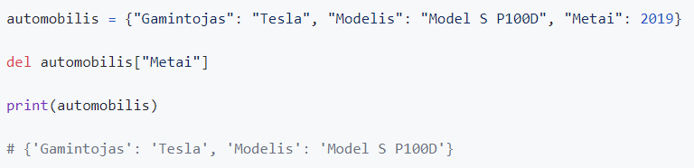
2 paskaita. Masyvai, ciklai
Kaip ištrinti žodyno įrašą
10
Notes:
Python leidžia mums ne tik pridėti ir keisti žodyno elementus, bet ir juos trinti. Taip galima padaryti naudojant del komandą.
Tarkime, turime tokią žodynų struktūrą:
automobilis = {"Gamintojas": "Tesla", "Modelis": "Model S P100D", "Metai": 2019}
Jei norime ištrinti "Metai" raktą su jo reikšme, galime tai padaryti naudojant del komandą, kuriai perduodame norimą ištrinti raktą:
del automobilis["Metai"]
Dabar mūsų žodynas atrodo taip:
{'Gamintojas': 'Tesla', 'Modelis': 'Model S P100D‘}
Kaip matome, "Metai" raktas su jo reikšme buvo sėkmingai ištrintas iš žodyno. Python žodynai yra labai lankstūs ir leidžia mums lengvai valdyti duomenis. ()

Slide 13
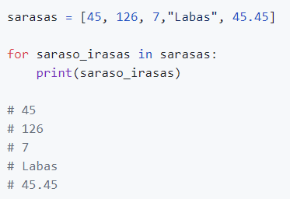
2 paskaita. Masyvai, ciklai
For ciklai 1
11
Notes:
Atėjo laikas pažvelgti į vieną iš pagrindinių programavimo konstrukcijų - ciklus. Python yra daugybė ciklų tipų, bet šiandien aptarsime "for" ciklą, kuris yra vienas iš populiariausių ir dažniausiai naudojamų.
"For" ciklas Python yra nuostabus įrankis, leidžiantis peržiūrėti ir veikti su visais elementais tam tikroje sekoje, pavyzdžiui, sąraše, žodyne, tekste ir pan.
Tarkime, turime sąrašą:
sarasas = [45, 126, 7, "Labas", 45.45]
Jei norime atspausdinti kiekvieną elementą šiame sąraše, galime naudoti "for" ciklą:
for saraso_irasas in sarasas: print(saraso_irasas)
Šiame kode saraso_irasas yra laikinas kintamasis, kuris įgyja kiekvienos iteracijos metu skirtingą reikšmę iš sąrašo. Taigi, pirmą kartą, kai vykdomas ciklas, saraso_irasas bus 45, antrą kartą - 126, ir taip toliau, kol bus peržiūrėti visi sąrašo elementai.
Šis "for" ciklas atspausdins kiekvieną elementą iš mūsų sąrašo. Tai yra pagrindinė "for" ciklo naudojimo ideja Python - peržiūrėti visus elementus tam tikroje sekoje ir atlikti su jais tam tikrus veiksmus. Tai yra labai galinga konstrukcija, leidžianti programuotojui lengvai dirbti su kolekcijomis ir sekose esančiais duomenimis. ()

Slide 14
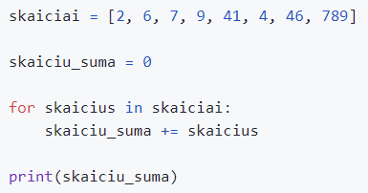
2 paskaita. Masyvai, ciklai
For ciklai 2
12
Notes:
Tęsiame mokymąsi apie "for" ciklus ir šįkart pažvelgsime, kaip jie gali būti naudojami bendrai su kitais kintamaisiais norint atlikti sudėtingesnius veiksmus.
Tarkime, turime sąrašą skaičių:
sarasas = [2, 6, 7, 9, 41, 46, 589]
Ir norime susumuoti visus šiuos skaičius. Tai galime padaryti naudodami "for" ciklą ir papildomą kintamąjį, kuris laikytų bendrą sumą. Pirmiausia sukurkime šį kintamąjį ir priskirkime jam pradinę reikšmę - 0:
skaiciu_suma = 0
Dabar galime pradėti ciklą ir pridėti kiekvieną skaičių prie bendros sumos:
for skaicius in sarasas: skaiciu_suma += skaicius
Čia += yra speciali operacija, reiškianti "pridėk dešinėje esančią reikšmę prie kairėje esančios". Tai yra trumpesnis būdas parašyti skaiciu_suma = skaiciu_suma + skaicius.
Galiausiai, norint išvesti gautą sumą, naudojame print funkciją:
print(skaiciu_suma)
Tai atspausdins bendrą skaičių sumą. Naudojant "for" ciklą ir papildomus kintamuosius, galime atlikti daugybę įvairių veiksmų su sąrašo elementais. ()

Slide 15
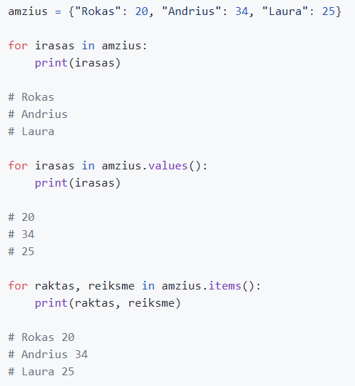
2 paskaita. Masyvai, ciklai
Kaip iteruoti per žodyno įrašus
13
Notes:
Tęsiant apie "for" ciklus, dabar aptarsime, kaip jie veikia su žodynų struktūromis. Python leidžia peržiūrėti žodyno rakto ir reikšmės poras, naudojant "for" ciklą, kas yra labai patogu.
Tarkime, turime šį jau matyta žodyną:
amzius = {"Rokas": 20, "Andrius": 34, "Laura": 25}
Jei norime atspausdinti kiekvieną raktą iš žodyno, galime tai padaryti taip:
for irasas in amzius: print(irasas)
Čia irasas bus kiekvieno ciklo iteracijos metu skirtingas žodyno raktas.
Jei norime atspausdinti kiekvieną reikšmę, galime naudoti .values() metoda:
for irasas in amzius.values(): print(irasas)
Čia irasas bus kiekvieno ciklo iteracijos metu skirtinga žodyno reikšmė.
Jei norime atspausdinti tiek raktą, tiek reikšmę kartu, galime naudoti .items() metoda, kuris grąžina poras, sudarytas iš rakto ir reikšmės:
for raktas, reiksme in amzius.items(): print(raktas, reiksme)
Čia raktas ir reiksme yra laikini kintamieji, kuriems ciklo metu priskiriamos atitinkamos žodyno raktų ir reikšmių poros. Tai yra labai patogu, kai norime dirbti su žodyno elementais ir atspausdinti tiek raktus, tiek reikšmes. ()

Slide 16
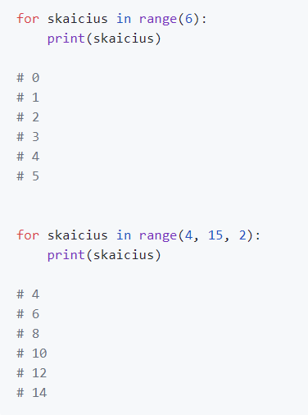
2 paskaita. Masyvai, ciklai
Kaip sukti for ciklą tam tikrą kiekį kartų (funkcija range)
14
Notes:
Dabar aptarkime dar vieną naudingą Python funkciją, kuri yra susijusi su "for" ciklais - tai range() funkcija. Ji yra labai naudinga, kai norime sukurti ciklą, kuris vyksta per tam tikrą skaičių diapazoną.
Pirmiausia pažvelkime į pavyzdį, kur vyksta ciklas per skaičius nuo 0 iki 5:
for skaicius in range(6): print(skaicius)
Čia skaicius yra laikinas kintamasis, kurio reikšmė kiekvieno ciklo iteracijos metu yra skirtingas skaičius nuo 0 iki 5. Svarbu atkreipti dėmesį, kad range() funkcija neįtraukia paskutinio skaičiaus, todėl range(6) grąžina skaičius nuo 0 iki 5, o ne nuo 0 iki 6.
Bet range() funkcija yra dar lankstesnė. Ji leidžia nurodyti pradžios skaičių, pabaigos skaičių ir net skaičių žingsnį. Štai pavyzdys:
for skaicius in range(4, 15, 2): print(skaicius)
Čia skaicius yra laikinas kintamasis, kurio reikšmė kiekvieno ciklo iteracijos metu yra skirtingas skaičius nuo 4 iki 14, didėjantis po 2. Vėlgi, pastebėkite, kad range() funkcija neįtraukia paskutinio skaičiaus, todėl range(4, 15, 2) grąžina skaičius nuo 4 iki 14, o ne nuo 4 iki 15.
"for" ciklai kartu su range() funkcija yra labai naudingi kai reikia atlikti tam tikrą veiksmą tam tikrą skaičių kartų, arba kai reikia dirbti su skaičių diapazonais. ()

Slide 17
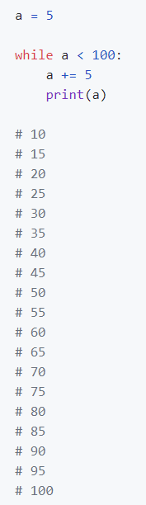
2 paskaita. Masyvai, ciklai
While ciklai
15
Notes:
Dabar pereikime prie kitos svarbios ciklo struktūros Python programavimo kalboje, vadinamos "while" ciklu.
While ciklas yra kartojamasis ciklas, kuris veikia, kol tenkinama tam tikra sąlyga. Jei sąlyga yra teisinga (t.y., grąžina True), ciklas tęsiasi. Kai sąlyga tampa neteisinga (t.y., grąžina False), ciklas baigiasi.
Pažvelkime į pavyzdį:
a = 5 while a < 100: a += 5 print(a)
Šiame pavyzdyje a yra pradinė reikšmė, o a < 100 yra sąlyga, kuria remiantis ciklas tęsiasi arba baigiasi. Ciklas prasideda su a lygiu 5 ir tęsiasi, kol a tampa mažesnė už 100 tai kai a bus 100 toliau mes jau nebamytsime reiksmiu ir paskurtine bus 100. Kiekvienoje ciklo iteracijoje a padidėja 5 vienetais (a += 5), o nauja a reikšmė išspausdinama.
While ciklai yra labai lankstūs ir gali būti naudojami įvairiose situacijose. Tačiau svarbu atsiminti, kad, jei ciklo sąlyga niekada nebus neteisinga, ciklas bus begalinis, o tai gali sukelti programos užstrigimą. Todėl visada būkite atsargūs, formuodami while ciklo sąlygas, ir užtikrinkite, kad ciklas visada turėtų galimybę pasibaigti. ()

Slide 18
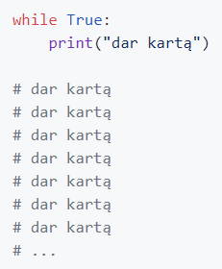
2 paskaita. Masyvai, ciklai
Begalinis ciklas (Infinite loop)
16
Notes:
Toliau pakalbėkime apie begalinius "while" ciklus. Kaip paminėjau anksčiau, "while" ciklas veikia tol, kol jo sąlyga yra teisinga. Tačiau ką nutinka, jei sąlyga visada yra teisinga? Tuomet mes turime begalinį ciklą, kuris niekada nebaigia darbo.
Štai pavyzdys:
while True: print("dar karta")
Šiame pavyzdyje sąlyga yra True. Kadangi True yra konstanta, kuri visada yra teisinga, "while" ciklas niekada nebaigia darbo ir visada spausdina "dar karta".
Begalinius ciklus naudoti reikia atsargiai. Nors kartais jie gali būti naudingi (pvz., kai norite, kad programa veiktų tol, kol ją nutrauksite), tačiau dažniausiai begalinis ciklas yra klaida, kuri gali sukelti programos užstrigimą arba per didelį resursų naudojimą.
Todėl, kai kuriate "while" ciklą, visada turėtumėte galvoti apie ciklo pabaigos sąlygą. Ši sąlyga turėtų būti tokia, kuri anksčiau ar vėliau tampa neteisinga ir taip leidžia ciklui pasibaigti. Jei to nepadarysite, turėsite reikalą su begaliniu ciklu. ()

Slide 19
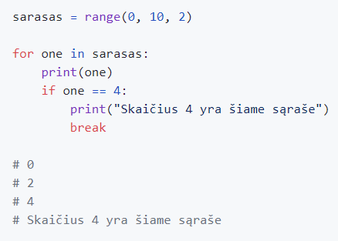
2 paskaita. Masyvai, ciklai
Ciklo nutraukimas (break)
17
Notes:
Toliau nagrinėkime "while" ciklus ir šį kartą aptarkime, kaip galime nutraukti ciklo vykdymą, net jei jo sąlyga yra teisinga. Tam naudojame break komandą.
Pavyzdžiui, tarkime turime sąrašą su skaičiais nuo 0 iki 10, kurie didėja po 2, ir norime išspausdinti kiekvieną skaičių, kol pasiekiame skaičių 4. Tuomet spausdinimą nutraukiame. Kodas atrodytų taip kaip parodyta:
sarasas = range(0, 10, 2)
for one in sarasas:
print(one)
if one == 4:
print("Skaicius 4 yra siame sarase")
break
Čia "for" ciklas eina per kiekvieną sąrašo elementą. Kiekvieną kartą, kai jis pasiekia naują elementą, jis išspausdina tą elementą. Tačiau jei elementas yra 4, tuomet jis išspausdina pranešimą "Skaicius 4 yra siame sarase" ir nutraukia ciklą su break komanda.
break komanda yra labai galingas įrankis, kai norite nutraukti ciklo vykdymą pagal tam tikras sąlygas. Bet, kaip ir visi galingi įrankiai, ją reikia naudoti atsargiai. break netinkamai naudojant gali būti sunku suprasti, kada ir kodėl ciklas nutrūksta. Todėl rekomenduojama naudoti break tik tada, kai kitų variantų nėra, ir visada aiškiai paaiškinti, kodėl break yra naudojamas, jei rašote kodą, kurį skaitys kiti žmonės. ()

Slide 20
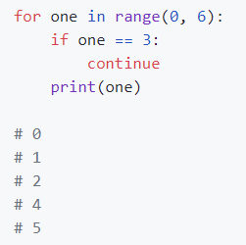
2 paskaita. Masyvai, ciklai
Pakartojimo praleidimas (continue)
18
Notes:
Toliau kalbėkime apie kitą svarbią komandą cikluose - continue. Ši komanda leidžia mums praleisti likusią ciklo dalį ir tęsti sekantį ciklą.
Pavyzdžiui, tarkime, kad turime ciklą, kuris eina per skaičius nuo 0 iki 5. Jei skaičius yra 3, mes norime praleisti likusią ciklo dalį ir tęsti su kitu skaičiumi. Python kodas atrodytų taip:
for one in range(0, 6): if one == 3: continue print(one)
Šiame kode, kai one yra lygus 3, continue komanda praleidžia likusią ciklo dalį ir grįžta į pradžią su kitu skaičiumi. Todėl "3" niekada nespausdinama, nes print(one) komanda praleidžiama.
continue komanda yra naudinga, kai norime ignoruoti tam tikras sąlygas ciklo metu, bet norime tęsti ciklą, o ne jį nutraukti. Tačiau, kaip ir su break komanda, reikia būti atsargiems su continue naudojimu. Netinkamai naudojant gali būti sunku suprasti, kodėl tam tikros ciklo dalys nėra vykdomos. Todėl visada aiškiai paaiškinkite kodėl naudojate continue komandą, jei rašote kodą, kurį skaitys kiti žmonės. ()

Slide 21
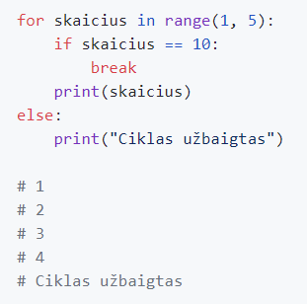
2 paskaita. Masyvai, ciklai
Sąlyga [else] for ir while cikluose 1
19
Notes:
Šį kartą aptarsime sąlygų naudojimą "for" ir "while" cikluose. Tai leidžia mums įtraukti papildomą logiką ir nuspręsti, kaip elgtis priklausomai nuo tam tikrų sąlygų.
Tarkime, turime ciklą "for", kuris eina per skaičius nuo 1 iki 4. Jei skaičius yra lygus 10, norime nutraukti ciklą su break komanda. Kitu atveju, norime išspausdinti skaičių. Jei ciklas baigiasi be break komandos, norime išspausdinti pranešimą "Ciklas užbaigtas". Python kodas atrodytų taip:
for skaicius in range(1, 5): if skaicius == 10: break print(skaicius) else: print("Ciklas užbaigtas")
Šiame kode, kai skaicius yra lygus 10, ciklas nutraukiamas su break komanda. Jei break komanda nėra naudojama, tai reiškia, kad ciklas pasiekė pabaigą ir yra vykdomas else blokas. Todėl išspausdinamas pranešimas "Ciklas užbaigtas".
Sąlygų naudojimas "for" ir "while" cikluose leidžia mums kurti sudėtingesnius algoritmus ir kontroliuoti ciklo veikimą pagal mūsų poreikius. Būkite atidūs ir aiškiai apibrėžkite sąlygas, kad kodas būtų lengvai suprantamas ir palaikomas ateityje. ()

Slide 22
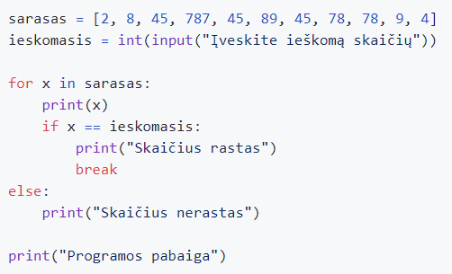
2 paskaita. Masyvai, ciklai
Sąlyga [else] for ir while cikluose 2
20
Notes:
Tęsiame aptarimą apie sąlygų naudojimą "for" ir "while" cikluose. Šį kartą aptarsime, kaip galime naudoti sąlygą ieškant tam tikro skaičiaus sąraše.
Tarkime, turime sąrašą:
sarasas = [2, 8, 45, 787, 45, 89, 45, 78, 78, 9, 4]
Taip pat prašome vartotojo įvesti ieškomą skaičių:
ieskomasis = int(input("Įveskite ieškomą skaičių: "))
Dabar norime peržiūrėti kiekvieną sąrašo elementą. Jei elementas yra lygus ieškomajam skaičiui, norime išvesti pranešimą "Skaičius rastas" ir nutraukti ciklą su break komanda. Jei ciklo pabaigoje nėra break komandos, norime išvesti pranešimą "Skaičius nerastas". Taip pat norime išvesti pranešimą "Programos pabaiga".
Python kodas atrodytų taip:
for x in sarasas: print(x) if x == ieskomasis: print("Skaičius rastas") break else: print("Skaičius nerastas") print("Programos pabaiga")
Šiame kode, kiekvieno ciklo iteracijos metu išspausdinamas sąrašo elementas. Jei sąrašo elementas yra lygus ieškomajam skaičiui, tai reiškia, kad skaičius rastas, ir ciklas nutraukiamas su break komanda. Jei ciklo pabaigoje nėra break komandos, tai reiškia, kad skaičius nerastas, ir išvedamas pranešimas "Skaičius nerastas". Be to, visada išvedamas pranešimas "Programos pabaiga".
Sąlygų naudojimas cikluose leidžia mums vykdyti sudėtingas operacijas ir kontroliuoti programos elgesį pagal mūsų reikalavimus. Būkite atidūs ir struktūrizuokite savo kodą taip, kad jis būtų aiškus ir lengvai suprantamas visiems skaitytojams. O dabar laikas Jums parodyti savo gabumus ()

Slide 23
2 paskaita. Masyvai, ciklai
Užduotis nr. 1
Sukurti norimą sąrašą ir žodyną ir juose:
Atspausdinti vieną norimą įrašą
Pridėti įrašą
Ištrinti įrašą
pakeisti įrašą
Išbandyti kitas sąrašų ir žodynų funkcijas: clear(), index(), insert(), remove...
https://www.w3schools.com/python/python_ref_list.asp
https://www.w3schools.com/python/python_ref_dictionary.asp
21
Notes:
https://github.com/aurimas13/Python-Beginner-Course/blob/main/Programs/02_lecture_problem_no_1_LT.py

Slide 24
2 paskaita. Masyvai, ciklai
Užduotis nr. 2
Parašyti programą, kuri:
Leistų vartotojui įvesti skaičių.
Jei įvestas skaičius yra teigiamas, paprašyti įvesti dar vieną skaičių
Jei įvestas skaičius neigiamas, nutraukti programą ir atspausdinti visų įvestų teigiamų skaičių sumą
Patarimas: Naudoti ciklą while, sąlygą if, break
22
Notes:
https://github.com/aurimas13/Python-Beginner-Course/blob/main/Programs/02_lecture_problem_no_2_LT.py

Slide 25
2 paskaita. Masyvai, ciklai
Užduotis nr. 3
Sukurti programą, kuri:
Leistų vartotojui įvesti 5 žodžius
Pridėtų įvestus žodžius į sąrašą
Atspausdintų kiekvieną žodį, jo ilgį ir eilės numerį sąraše (nuo 1)
Sudėtingiau: kad programa leistų įvesti norimą žodžių kiekį
Patarimas: Naudoti sąrašą (list), ciklą for, funkcijas len ir index
23
Notes:
https://github.com/aurimas13/Python-Beginner-Course/blob/main/Programs/02_lecture_problem_no_3_LT.py

Slide 26
2 paskaita. Masyvai, ciklai
Užduotis nr. 4
Sukurti programą, kuri:
Sugeneruotų tris atsitiktinius skaičius nuo 1 iki 6
Jei vienas iš šių skaičių yra 5, atspausdinti „Pralaimėjai...“
Kitu atveju atspausdinti „Laimėjai!“
Patarimas: Naudoti while ciklą, funkciją random.randint (import random), else, break
24
Notes:
https://github.com/aurimas13/Python-Beginner-Course/blob/main/Programs/02_lecture_problem_no_4_LT.py

Slide 27
2 paskaita. Masyvai, ciklai
Užduotis nr. 5
Sukurti programą, kuri:
Leistų vartotojui įvesti metus
Atspausdintų „Keliamieji metai“, jei taip yra
Atspausdintų „Nekeliamieji metai“, jei taip yra
Keliamieji metai yra kas 4 metus, išskyrus paskutinius amžiaus metus, kurie keliamieji yra tik kas 400 metų
25
Notes:
https://github.com/aurimas13/Python-Beginner-Course/blob/main/Programs/02_lecture_problem_no_5_LT.py

Slide 28
2 paskaita. Masyvai, ciklai
Užduotis nr. 6
Perdaryti 5 užduoti taip, kad programa atspausdintų visus keliamuosius metus, nuo 1900 iki 2100 metų.
26
Notes:
https://github.com/aurimas13/Python-Beginner-Course/blob/main/Programs/02_lecture_problem_no_6_LT.py

Slide 29
2 paskaita. Kintamieji, if sąlyga
Namų darbas
Užbaigti klasėje nepadarytas užduotis
27

Slide 30
2 paskaita. Kintamieji, if sąlyga
Išspręsti paskaitos uždaviniai (įkelti pirmadienį)
https://github.com/aurimas13/Python-Beginner-Course/tree/main/Programs
List functions
https://www.w3schools.com/python/python_ref_list.asp
Sąrašo funkcijos
Dictionary functions
https://www.w3schools.com/python/python_ref_dictionary.asp
Žodyno funkcijos
Naudinga informacija

